Slide 1
EZBabyCTF

Slide 2
网络空间安全学院

Slide 3
陆君睿 张靖宇 杜 鑫
Notes:
https://github.com/EternalMemory672/EZBabyCTF.git

Slide 4
陆君睿 张靖宇 杜 鑫
@EternalMemory672 @MERCHANT01 @Julius-stein

Slide 5
CTFd

Slide 6
CTFd
| Flask (∈ Python)

Slide 7
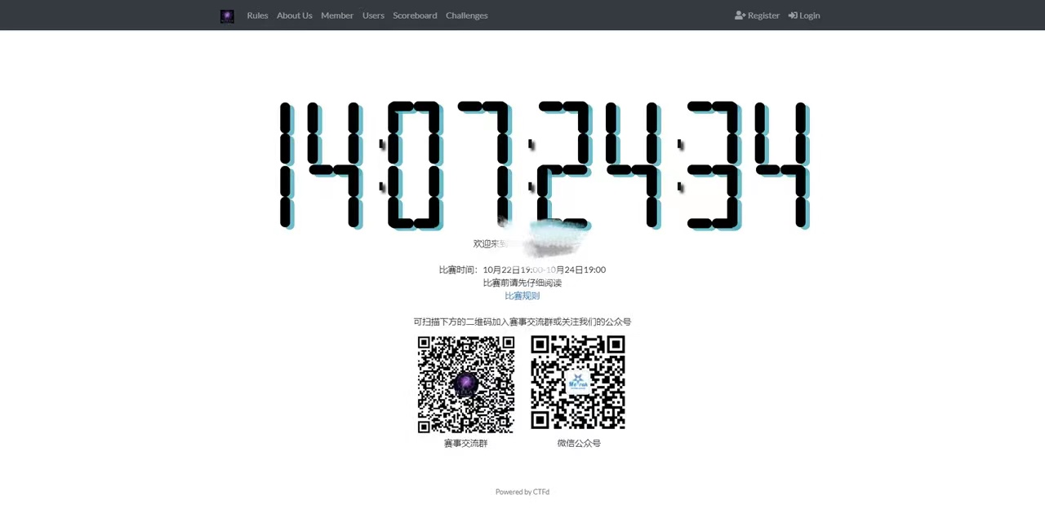

Slide 8
HTML / CSS / JavaScript / PHP / MySQL / Nginx

Slide 9
HTML / CSS / JavaScript / PHP / MySQL / Nginx
开发难度低、开发速度快、运行效率高、可嵌入HTML

Slide 10
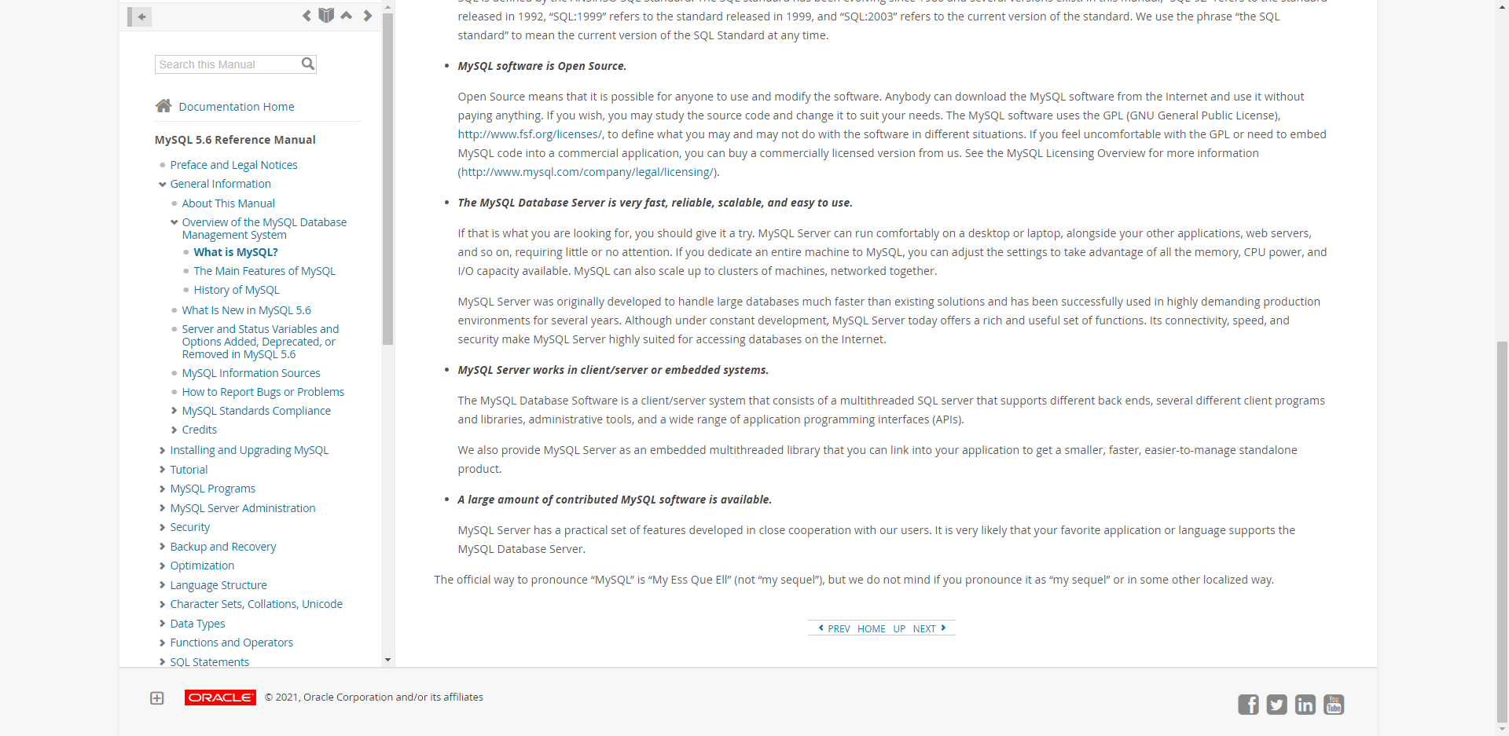

Slide 12
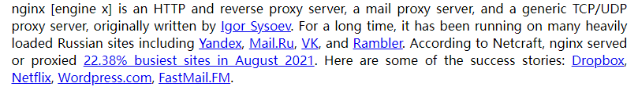

Slide 13
漏洞点丰富

Slide 14
VMWare + Ubuntu 21.04 + LNMP

Slide 15
============================== Check install ==============================
Checking ...
Nginx: OK
MySQL: OK
PHP: OK
PHP-FPM: OK
Clean Web Server src directory...
+------------------------------------------------------------------------+
| LNMP V1.8 for Ubuntu Linux Server, Written by Licess |
+------------------------------------------------------------------------+
| For more information please visit https://lnmp.org |
+------------------------------------------------------------------------+
| lnmp status manage: lnmp {start|stop|reload|restart|kill|status} |
+------------------------------------------------------------------------+
| phpMyAdmin: http://IP/phpmyadmin/ |
| phpinfo: http://IP/phpinfo.php |
| Prober: http://IP/p.php |
+------------------------------------------------------------------------+
| Add VirtualHost: lnmp vhost add |
+------------------------------------------------------------------------+
| Default directory: /home/wwwroot/default |
+------------------------------------------------------------------------+
| MySQL/MariaDB root password: cf |
+------------------------------------------------------------------------+
+-------------------------------------------+
| Manager for LNMP, Written by Licess |
+-------------------------------------------+
| https://lnmp.org |
+-------------------------------------------+
nginx (pid 247357) is running...
php-fpm is runing!

Slide 16
EZBabyCTF:.
│ challenges.html
│ index.html
│ message.html
│ notifications.html
│ scoreboard.html
│ settings.html
│ signin.html
│ signout.html
│ signup.html
│ team.html
│ teams.html
│
└─admin
add.html
edit.html

Slide 17
index.html 首页
登录、登出、注册用户；查看并查找团队、可以选择加入的团队；查看团队计分板；查看题目；查看团队邀请录用信息；给管理员留言

Slide 18
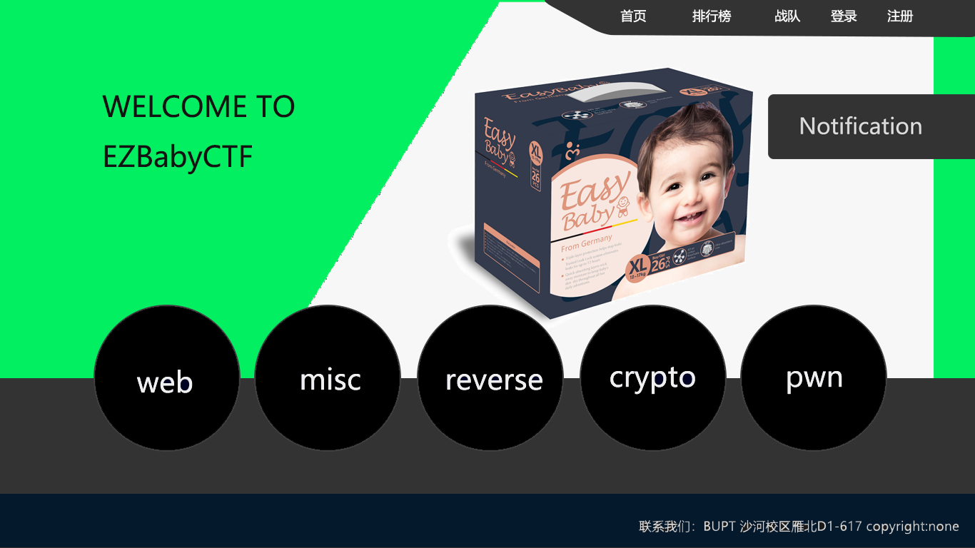
index.html 首页

Slide 19
index
teams
team
scoreboard
+---------+--------------+------+-----+---------+----------------+
| Field | Type | Null | Key | Default | Extra |
+---------+--------------+------+-----+---------+----------------+
| id | int(11) | NO | PRI | NULL | auto_increment |
| tname | varchar(100) | NO | | NULL | |
| captain | varchar(100) | NO | | NULL | |
| active | char(1) | YES | | 1 | |
+---------+--------------+------+-----+---------+----------------+
challenges
notifications
signup
signin
signout
message

Slide 20
teams
团队展示页
查看团队id、团队名称、团队队长

Slide 21
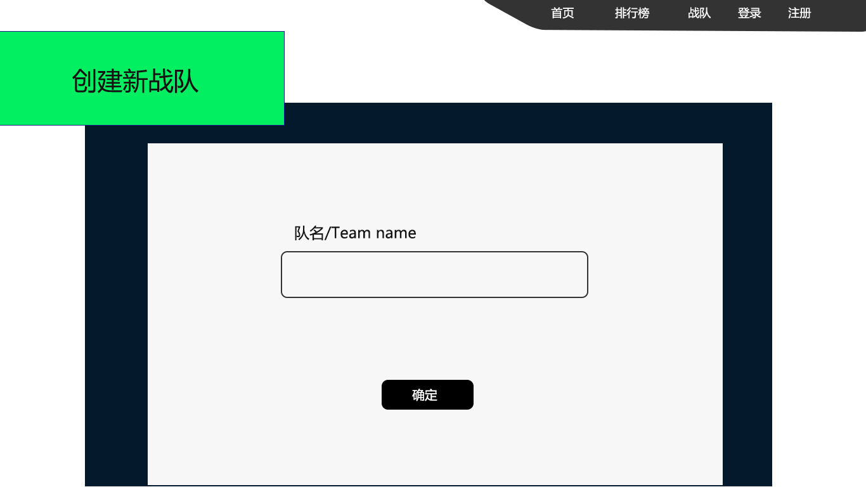
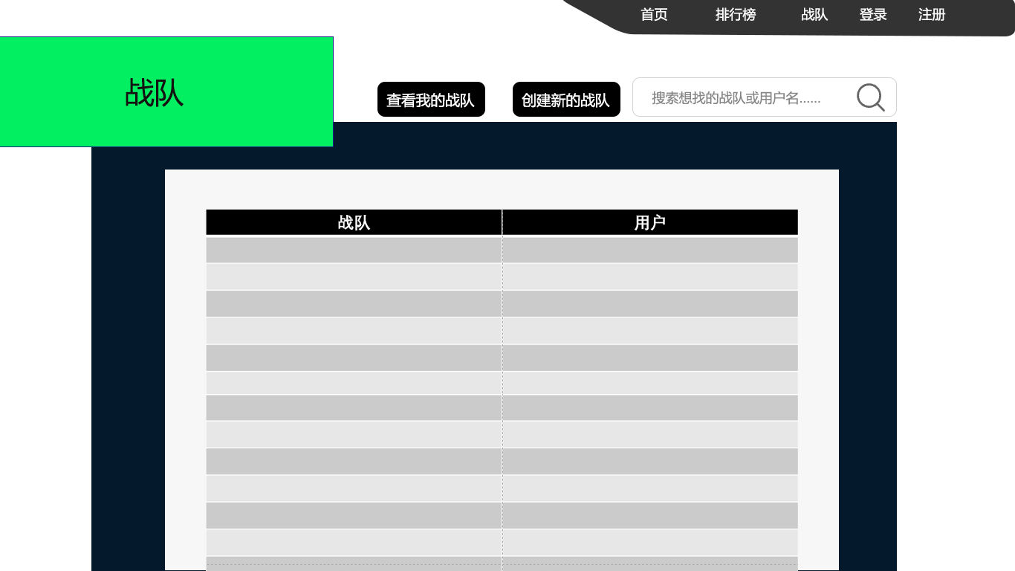
teams
create
view

Slide 22
team
本队信息页
队名、队长、成员、总分；队长另外可以邀请、删除队员或解散本队

Slide 23
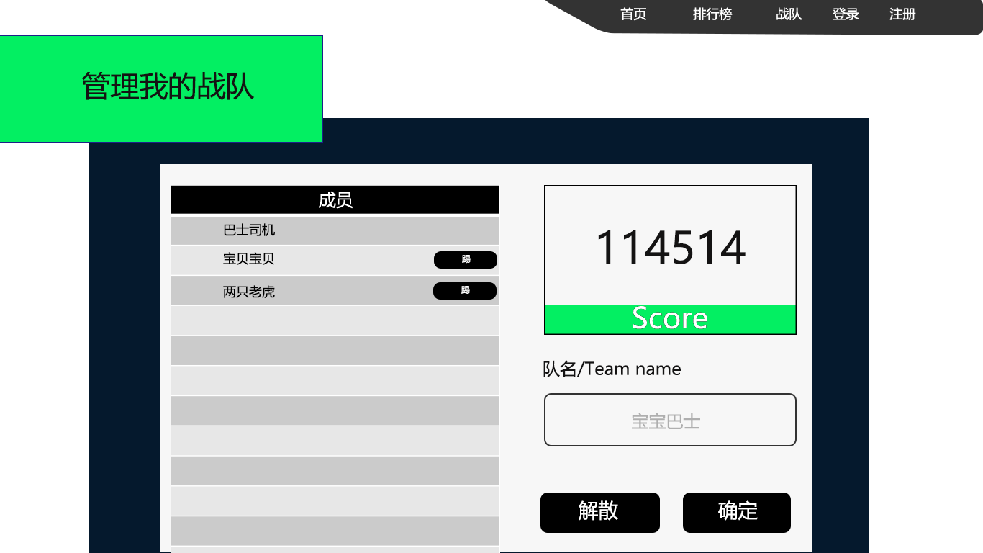
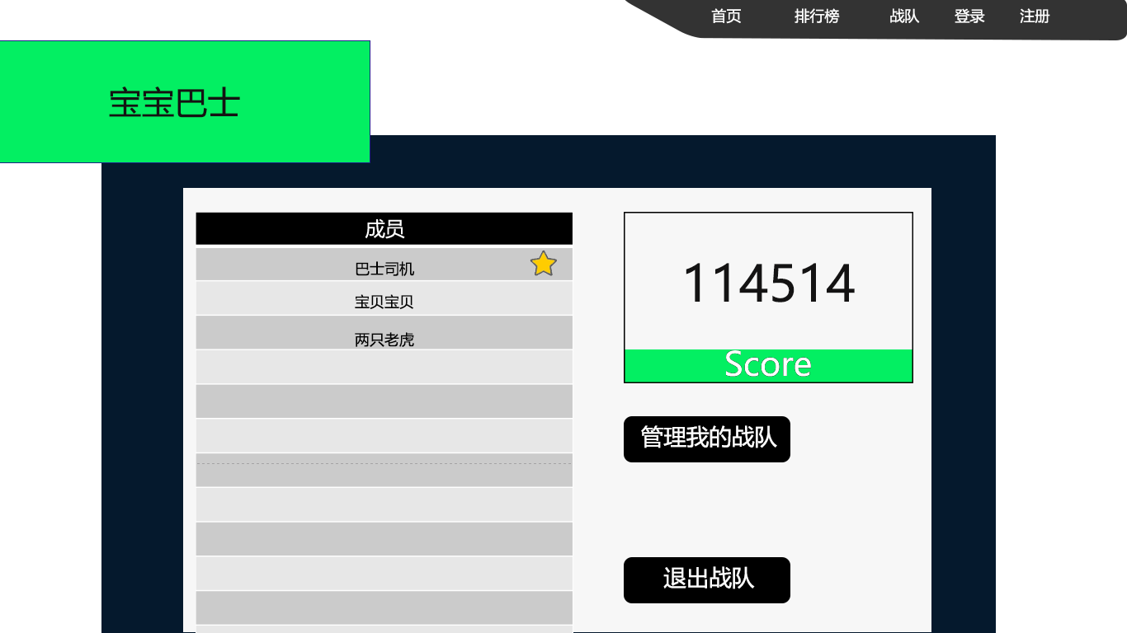
team
leader
member

Slide 24
index
teams
team
scoreboard
+-------+--------------+------+-----+---------+-------+
| Field | Type | Null | Key | Default | Extra |
+-------+--------------+------+-----+---------+-------+
| id | int(11) | NO | | NULL | |
| tname | varchar(100) | NO | | NULL | |
| score | int(11) | NO | | NULL | |
+-------+--------------+------+-----+---------+-------+
challenges
notifications
signup
signin
signout
message

Slide 25
计分板页
scoreboard
查看团队id、团队名称、团队队长、团队总分和排名

Slide 26
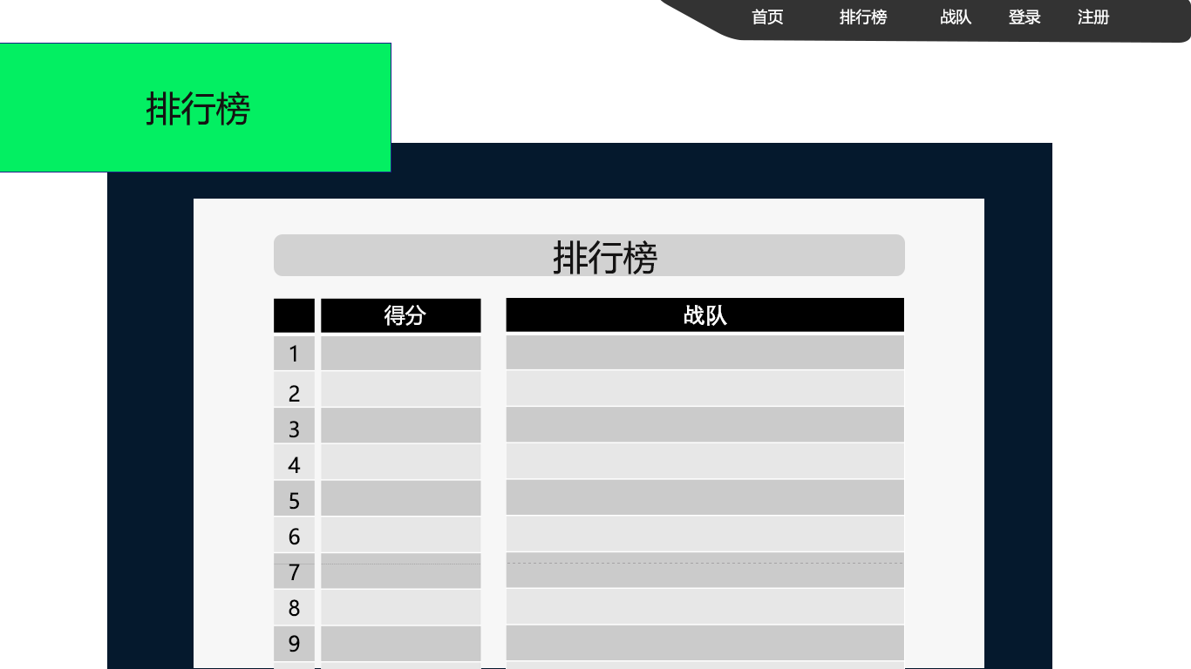
scoreboard

Slide 27
index
teams
team
scoreboard
+----------+--------------+------+-----+---------+-------+
| Field | Type | Null | Key | Default | Extra |
+----------+--------------+------+-----+---------+-------+
| name | varchar(100) | NO | | NULL | |
| category | varchar(100) | NO | | NULL | |
| message | text | NO | | NULL | |
| value | int(11) | NO | | NULL | |
| flag | varchar(100) | NO | | NULL | |
| file | varchar(100) | NO | | NULL | |
+----------+--------------+------+-----+---------+-------+
challenges
notifications
signup
signin
signout
message

Slide 28
题目页
challenges
题目名称、编号、标签、信息、分数、文件链接

Slide 29
index
teams
team
scoreboard
+---------+--------------+------+-----+---------+-------+
| Field | Type | Null | Key | Default | Extra |
+---------+--------------+------+-----+---------+-------+
| from | varchar(100) | NO | | NULL | |
| to | varchar(100) | NO | | NULL | |
| message | text | NO | | NULL | |
+---------+--------------+------+-----+---------+-------+
challenges
notifications
signup
signin
signout
message

Slide 30
消息页
notifications
消息来源、消息内容

Slide 31
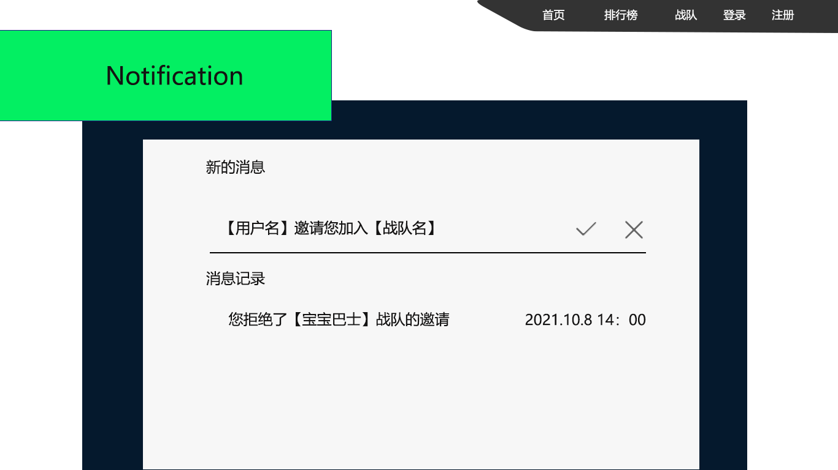
notifications

Slide 32
index
teams
team
scoreboard
+-------+--------------+------+-----+---------+-------+
| Field | Type | Null | Key | Default | Extra |
+-------+--------------+------+-----+---------+-------+
| id | varchar(10) | NO | | NULL | |
| name | varchar(20) | NO | | NULL | |
| team | varchar(100) | NO | | NULL | |
+-------+--------------+------+-----+---------+-------+
challenges
notifications
signup
其中team可为admin
signin
signout
message

Slide 33
用户注册页
signup
注册，填写用户名、密码、确认密码

Slide 34
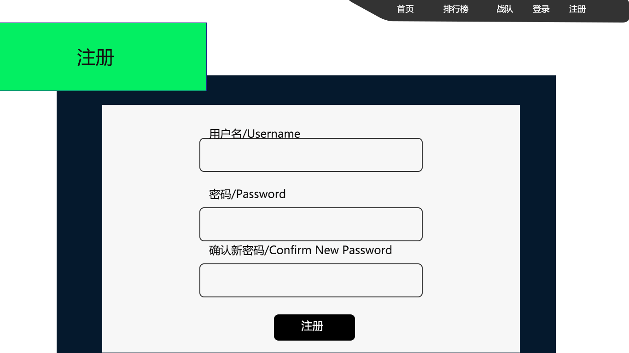
用户注册页
signup

Slide 35
signin 用户登录页
登录，填写用户名、密码

Slide 36
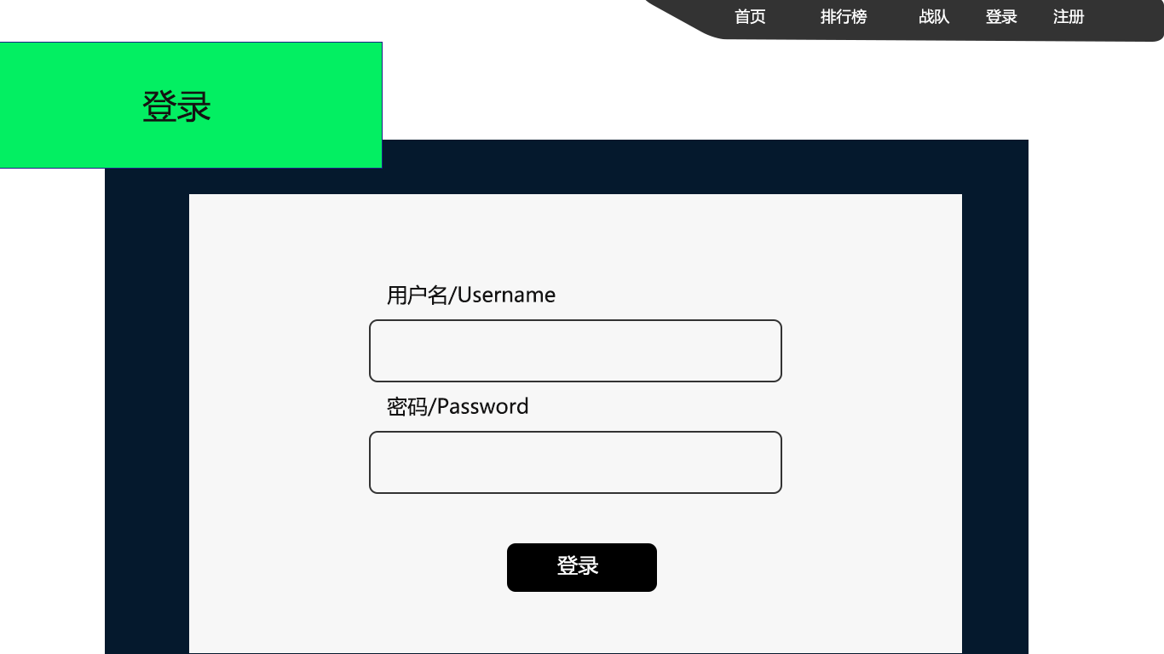
signin 用户登录页

Slide 37
signout 登出页
登出

Slide 38
index
teams
team
scoreboard
+-----------+-------------+------+-----+---------+-------+
| Field | Type | Null | Key | Default | Extra |
+-----------+-------------+------+-----+---------+-------+
| id | varchar(10) | NO | | NULL | |
| challenge | varchar(10) | NO | | NULL | |
+-----------+-------------+------+-----+---------+-------+
done
challenges
notifications
signup
signin
signout
message

Slide 39
留言页
message
给管理员留言

Slide 40
settings 设置页
修改密码，填写原密码、新密码、确认新密码

Slide 41
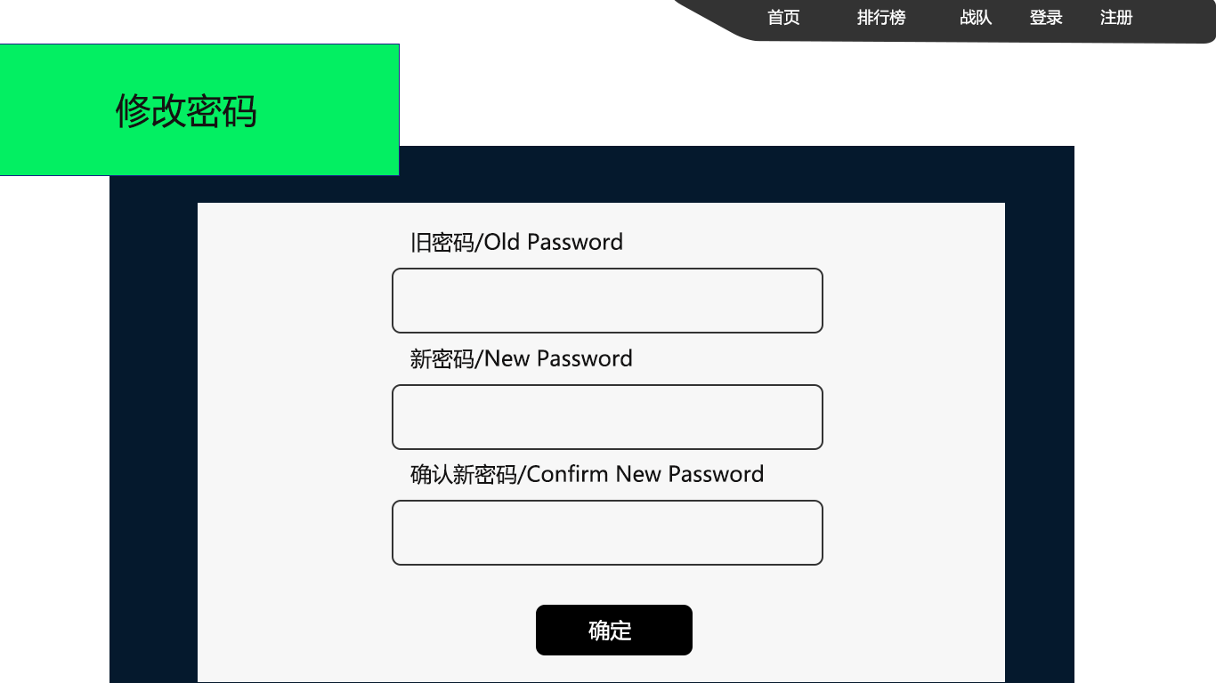
settings 设置页

Slide 42
add 题目添加页
管理员特有，添加题目，填写题目名称、标签、信息、分值、FLAG，上传文件

Slide 43
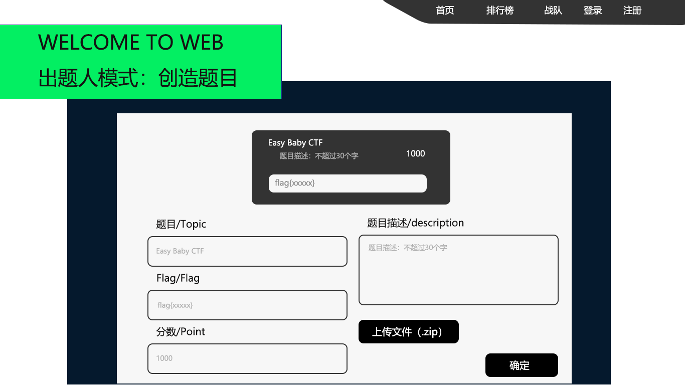
add 题目添加页

Slide 44
edit 题目修改页
管理员特有，查看题目完成信息、删除题目，修改题目名称、标签、信息、分值、FLAG，上传文件
文件仅支持zip格式并多次上传将会覆盖

Slide 45
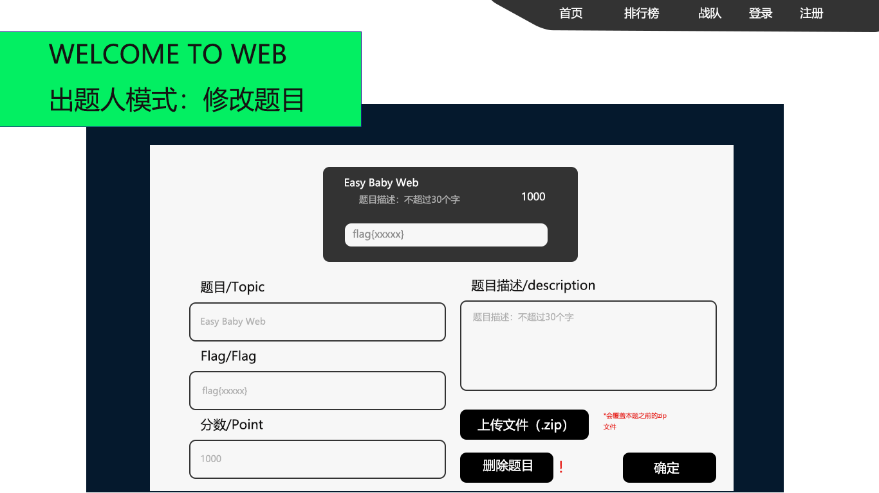
edit 题目修改页

Slide 46
https://github.com/EternalMemory672/EZBabyCTF.git

Slide 47
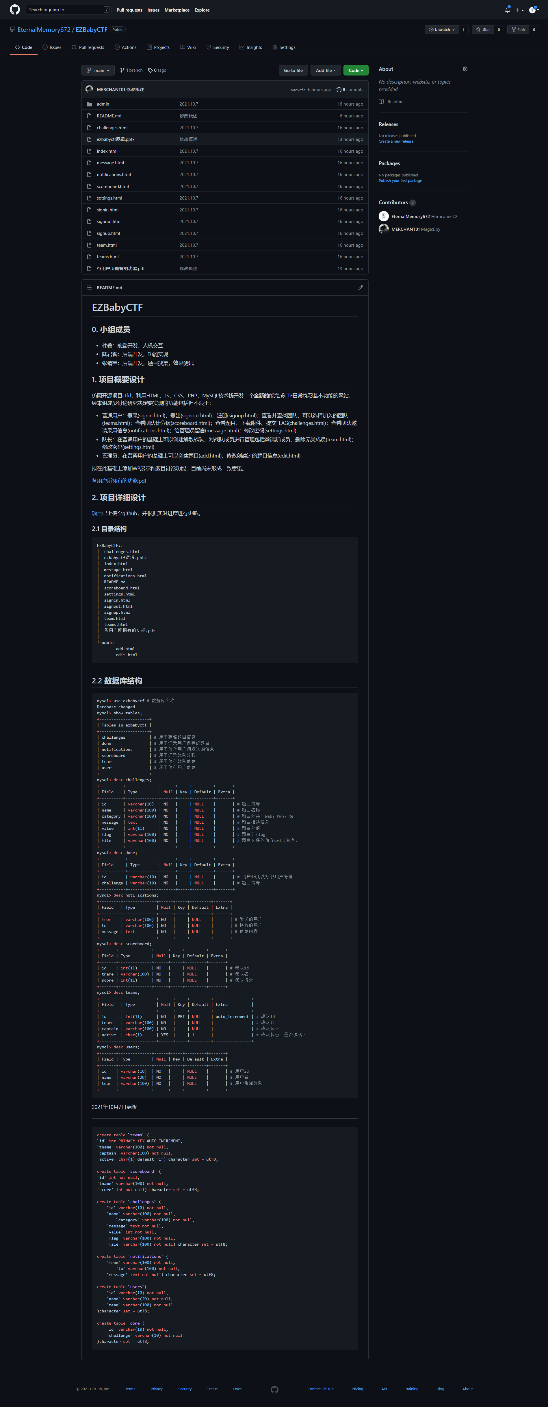

Slide 50
2021年10月8日

Slide 51
index.html
signup.html
signup.php
tb_user
用户填写用户名
用户名是否存在？
不可行 重填
存在 / 不存在
可行 继续
用户填写密码（MD5）
存入id、用户名、密码
战队（__NONE__）
结果
结果

Slide 52
index.html
signup.html
signup.php
tb_user
用户填写用户名
用户名是否存在？
不可行 重填
存在 / 不存在
可行 继续
用户填写密码（MD5）
存入id、用户名、密码
战队（__NONE__）
结果
结果

Slide 53
index.html
signup.html
signup.php
tb_user
用户填写用户名
用户名是否存在？
不可行 重填
存在 / 不存在
可行 继续
用户填写密码（MD5）
存入id、用户名、密码
战队（__NONE__）
结果
结果

Slide 54
signup.html
signup.php
tb_user
用户填写用户名
用户名是否存在？
不可行 重填
存在 / 不存在
可行 继续
用户填写密码（MD5）
存入id、用户名、密码
战队（__NONE__）
结果
结果

Slide 56
2021年10月22日

Slide 58
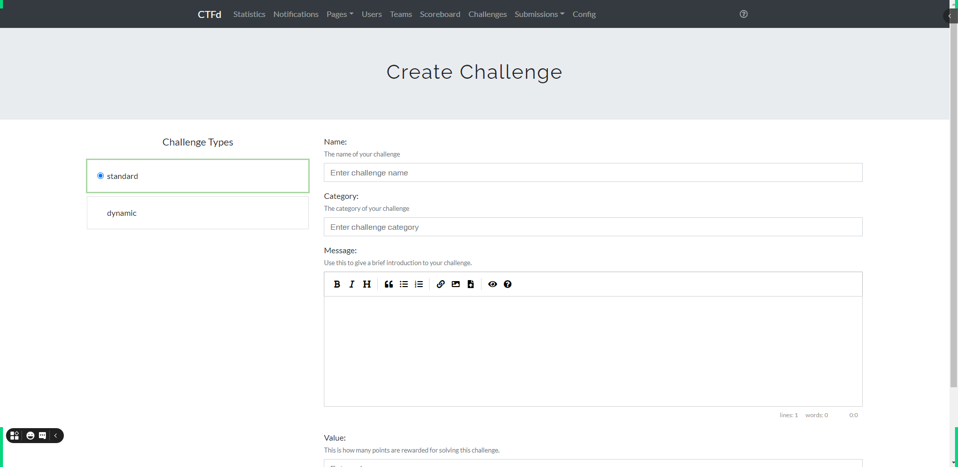
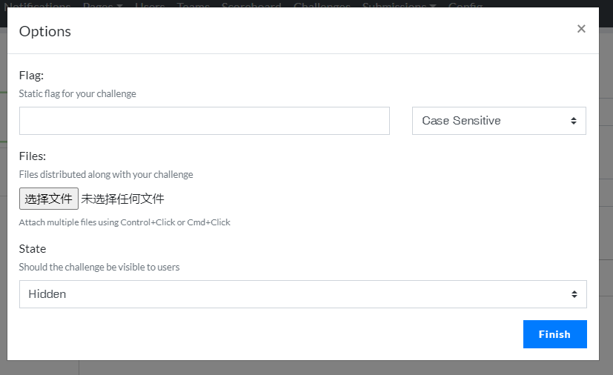
非Web题，直接上传压缩包

Slide 59
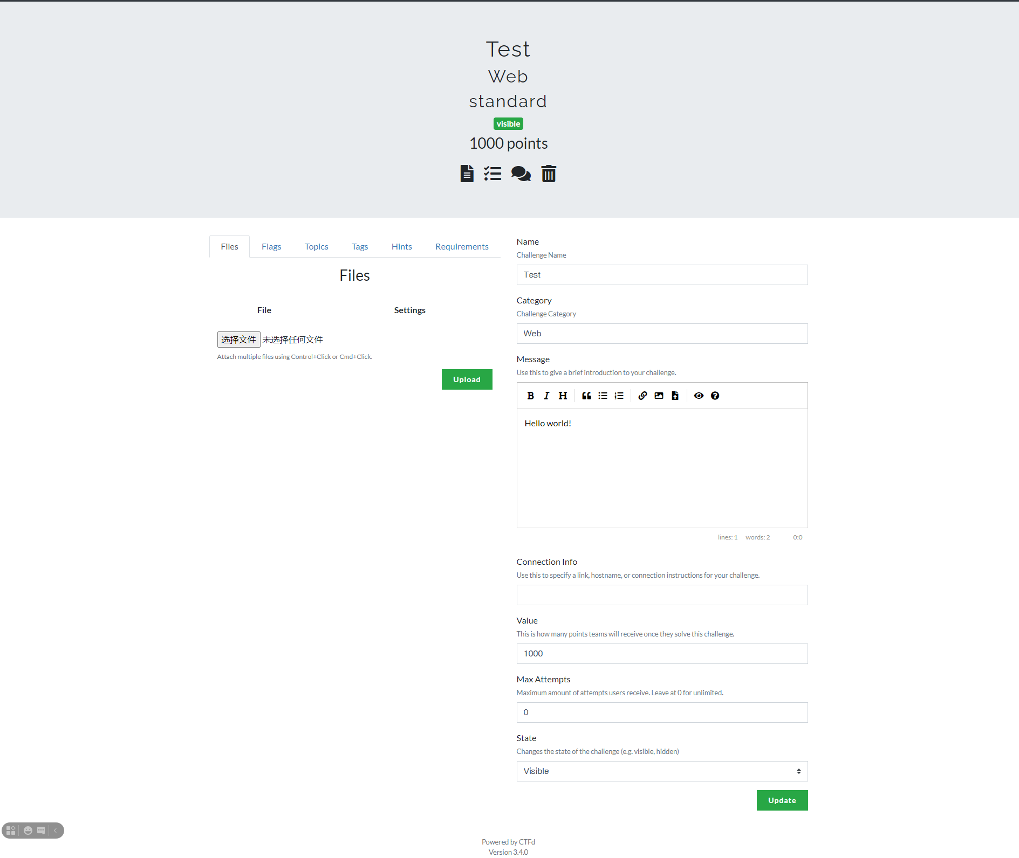
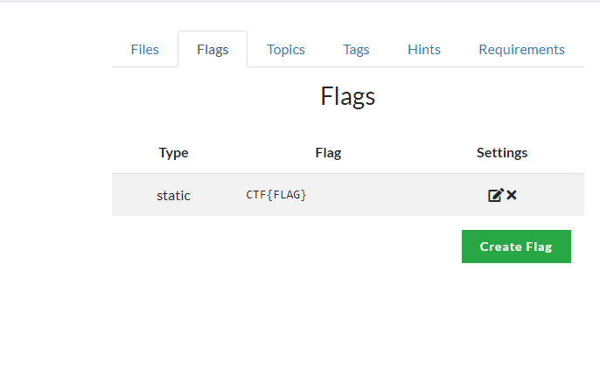
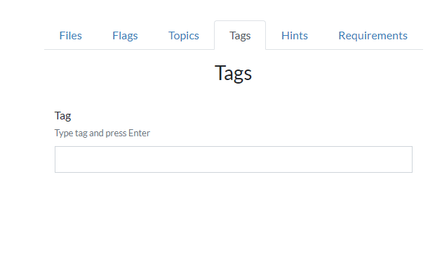
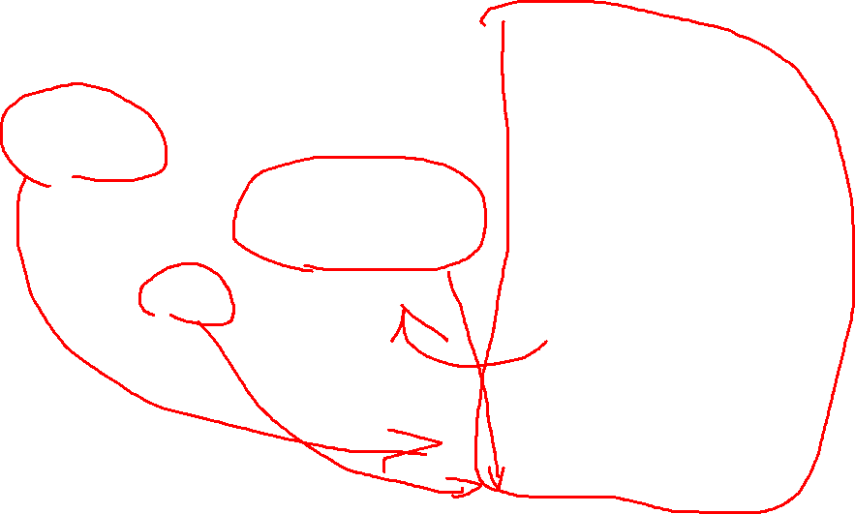
改flag
只能上传一个后缀为zip的文件
增删改查标签

Slide 60
www.ezbabyctf.org
|
+----admin
+-----------+-------------+------+-----+---------+-------+
| Field | Type | Null | Key | Default | Extra |
+-----------+-------------+------+-----+---------+-------+
| id | varchar(10) | NO | | NULL | |
| challenge | varchar(10) | NO | | NULL | |
+-----------+-------------+------+-----+---------+-------+

Slide 61

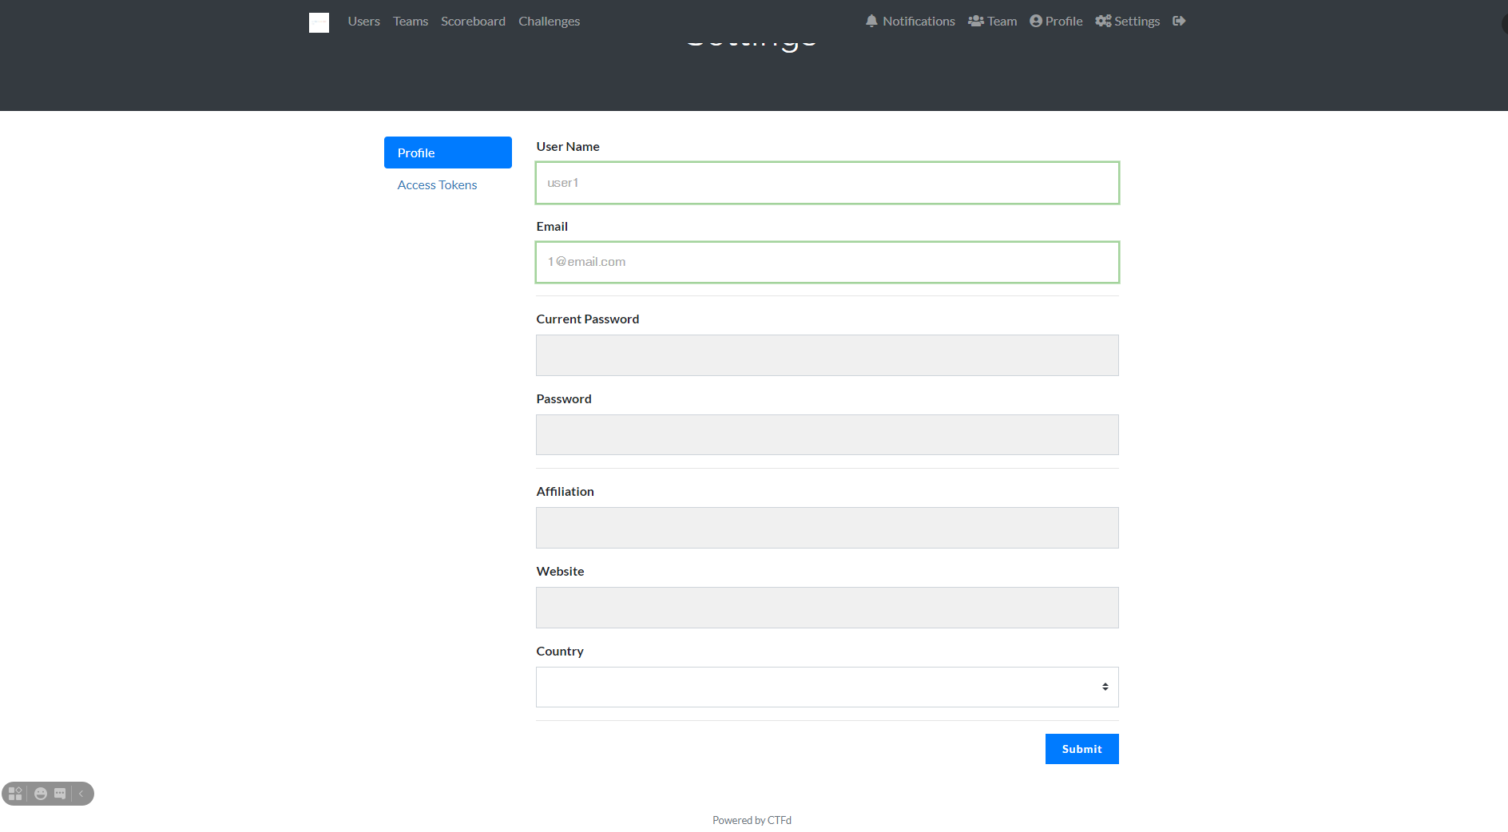
管理员留言
A----team1
B----join----team1
A （队长） 注册注销队，添加删除队友
添加：发出邀请（搜索名字是否存在），对方同意，添加
删除：del
管理员您好：
我尼玛密码忘了
帮我
xx

Slide 62
B
申请加入队，队长A同意，添加

Slide 63
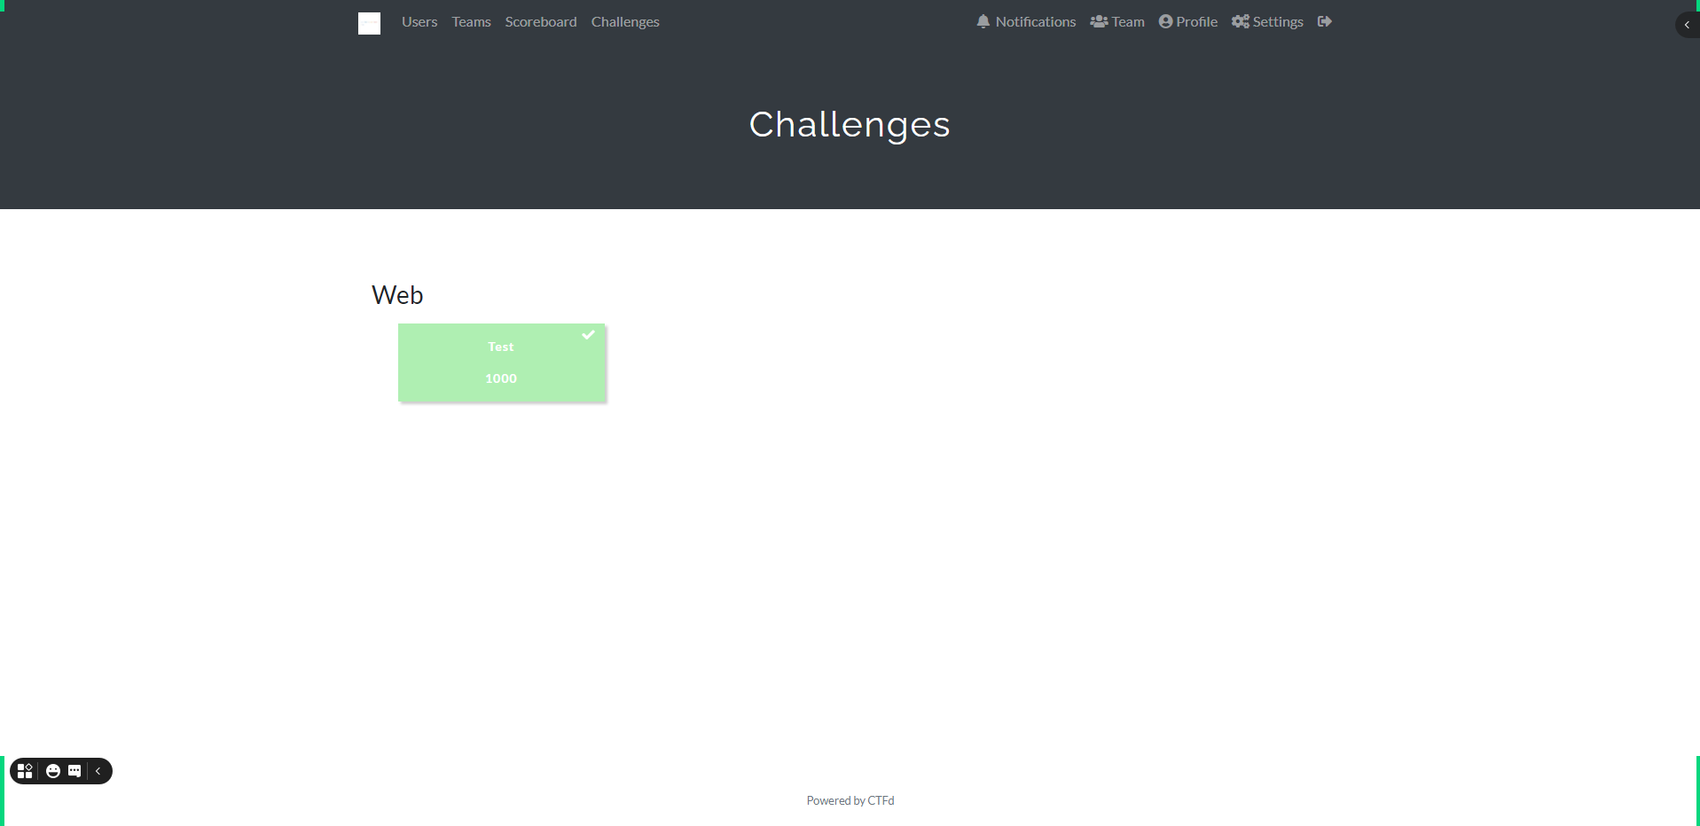
序号 | 名字 | 分数 | 说明 | 下载附件 | flag
按钮

Slide 64
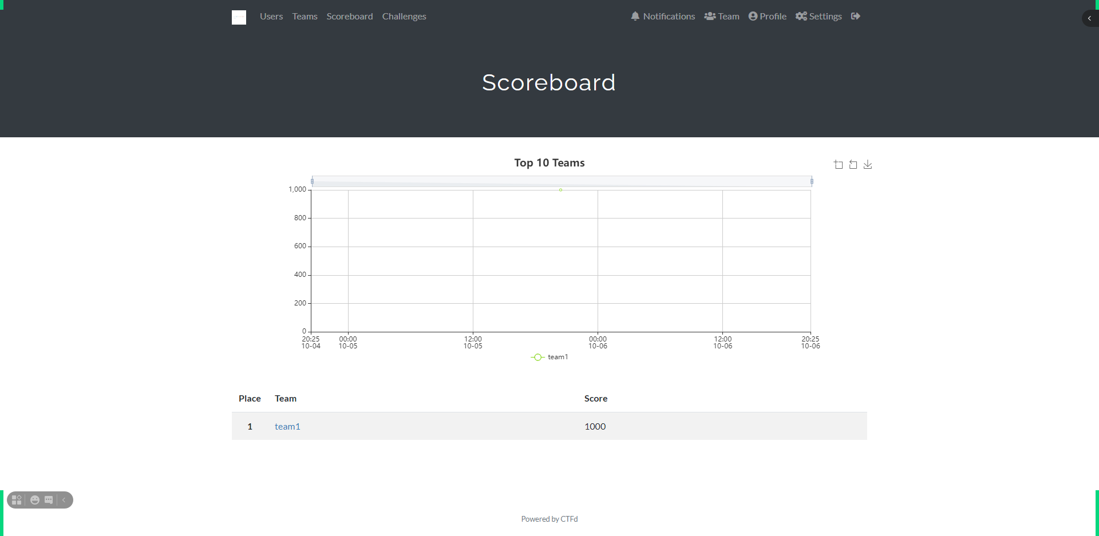

Slide 65
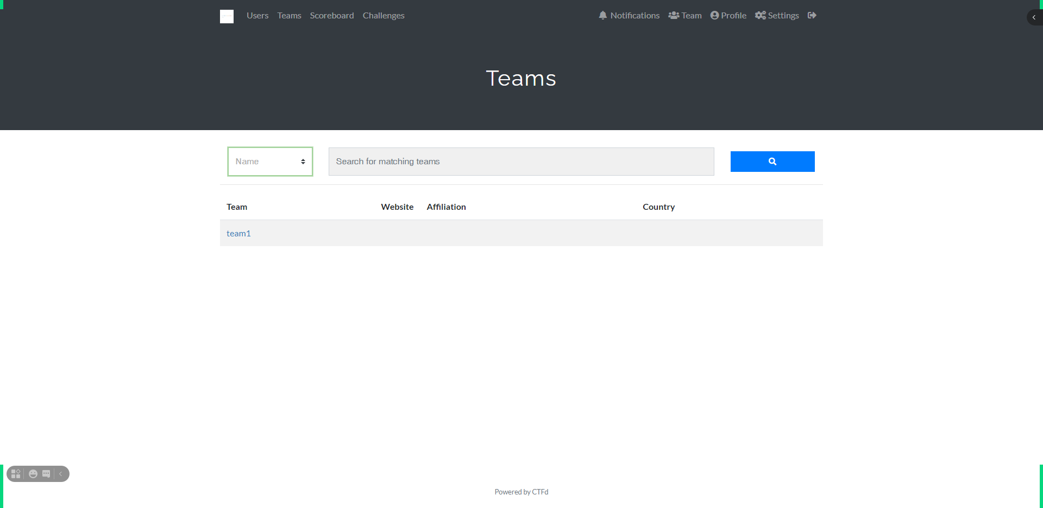
查看查找队伍，并可以选择加入

Slide 66
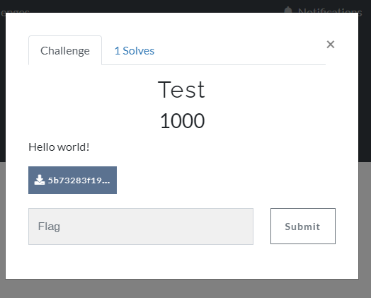
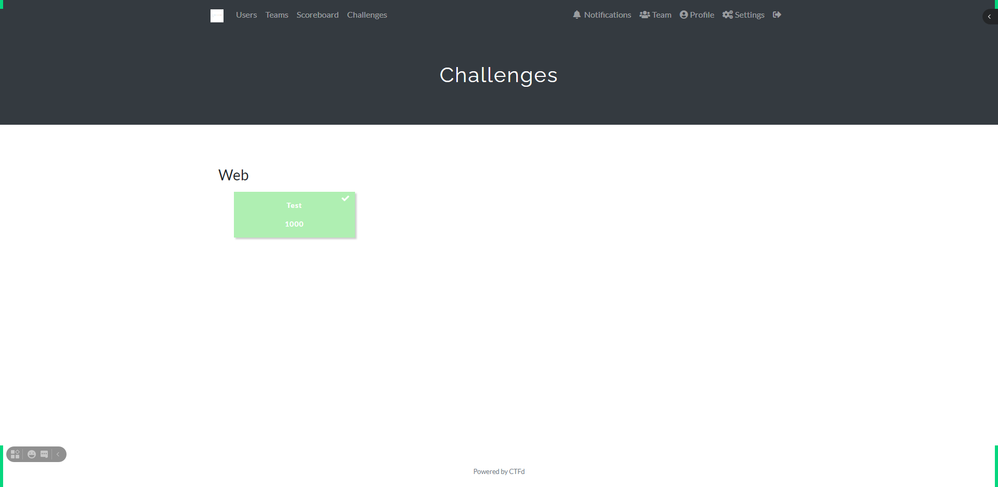
看题，看分，下载附件，上传flag

Slide 67
Web题，打开环境默认存活时间30min，在服务器上的docker中配置管理员上传的环境
Address:2333

Slide 68
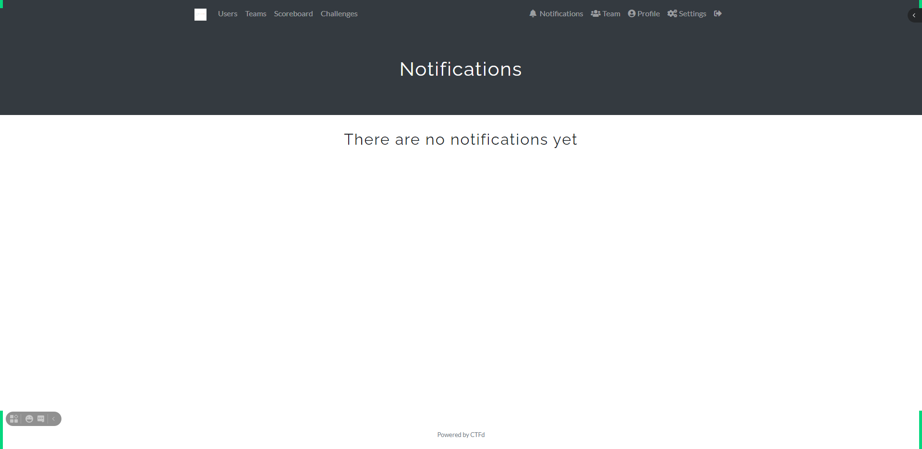
通知加入队伍或请求加入队伍的信息

Slide 69
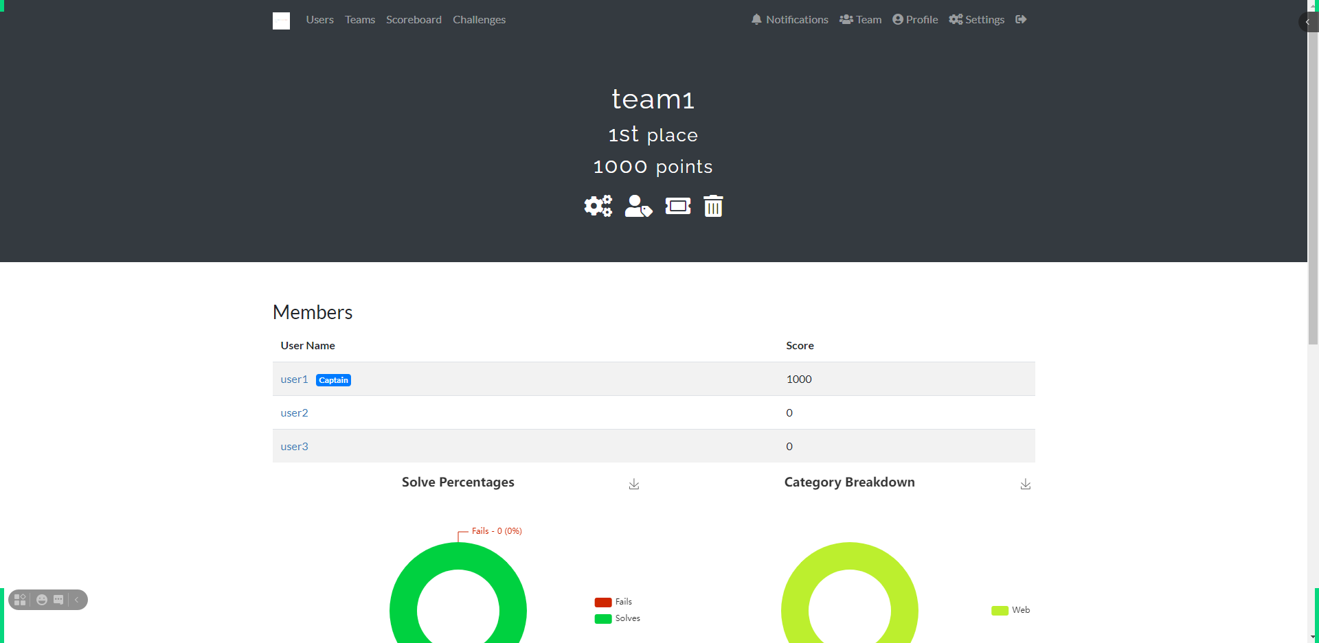
查看自己的队伍，（队长）邀请删除队友，解散队伍

Slide 70
改密码
原密码：
新密码：
确认新密码：

Slide 71
管理员留言
管理员您好：
我账户炸了
帮我
xx

Slide 72
A：做题，加分，看分，看其他人的分（排行榜）

Slide 73
非Web题，直接上传压缩包

Slide 74
Web题，其余同上，上传的压缩包在服务器解压，后执行shell命令将其配置到docker，返回配置的端口，显示在前台（客户访问触发）

Slide 75
改flag
只能上传一个后缀为zip的文件
增删改查标签

Slide 76
记录提交次数，人，时间

